Slide 1
“Europa, un año en guerra” Una perspectiva desde Alemania
Mario Kölling, UNED, Fundación Manuel Giménez Abad

Slide 2
Canciller Scholz: “Zeitenwende en la historia del continente”
Antecedentes: Crimea, Transformación autoritaria de Rusia
Herencia histórica: segunda guerra mundial – Glasnost y Perestroika
Coalición tripartita "semáforo" y la “German Angst”
Expectativas externas
Impacto social, económico, política de seguridad y exterior

Slide 3
Más de 200.000 estudiantes ucranianos matriculados
74 % en alojamientos privados

Slide 4
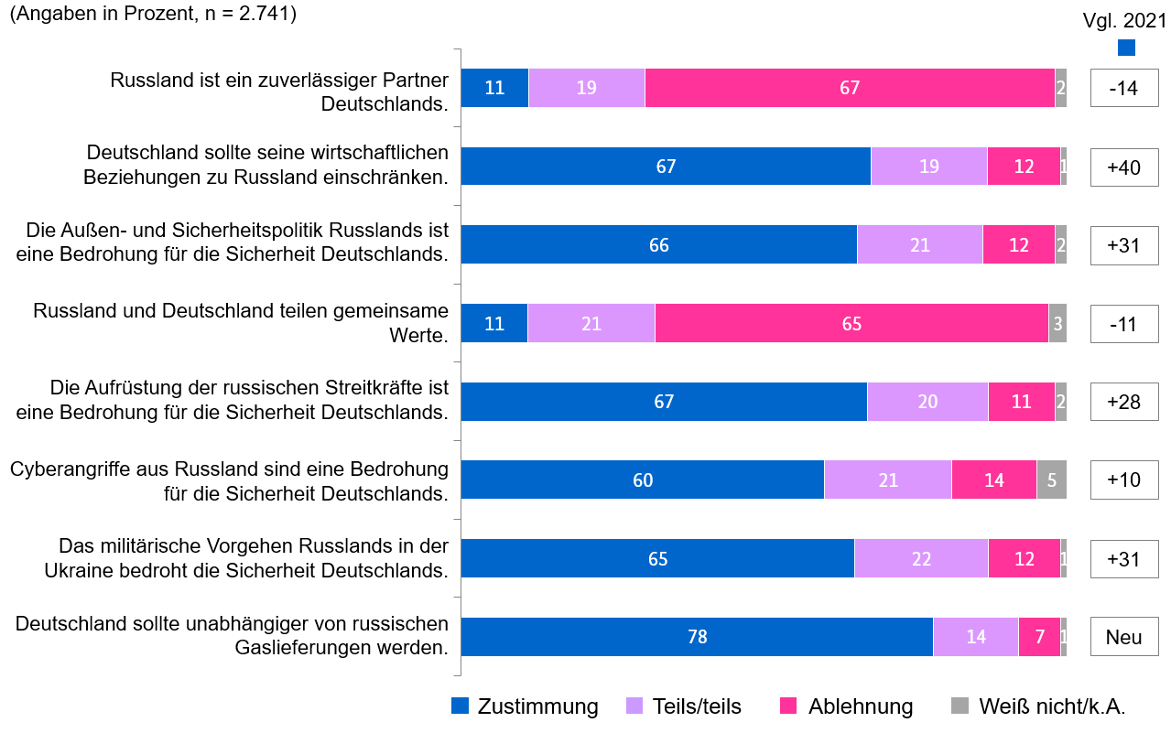
Alemania debería reducir las relaciones económicas con Rusia
La política Exterior de Rusia es una amenaza para Alemania
La invasión Rusa en la Urania es una amenaza para Alemania

Slide 5
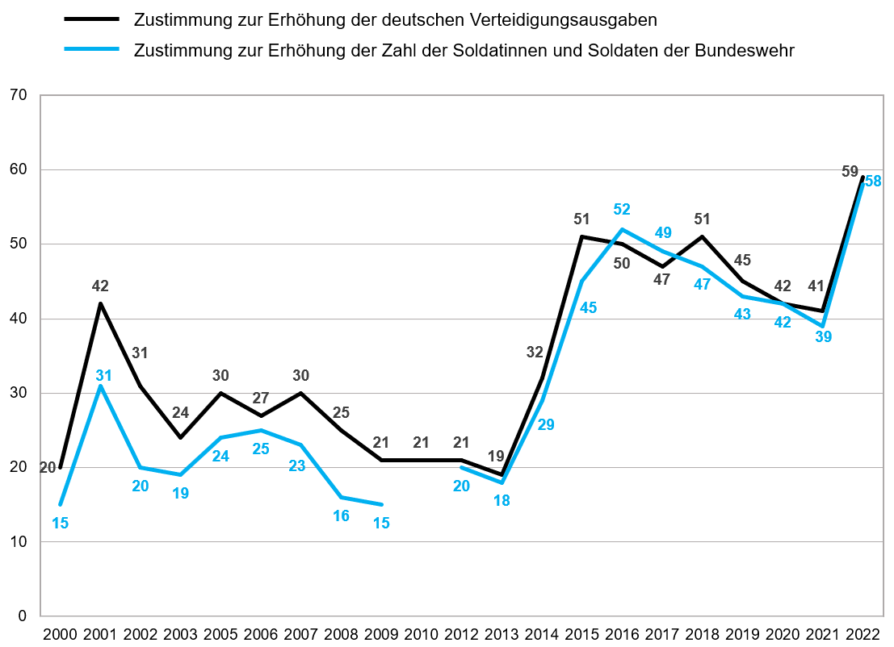

Slide 6
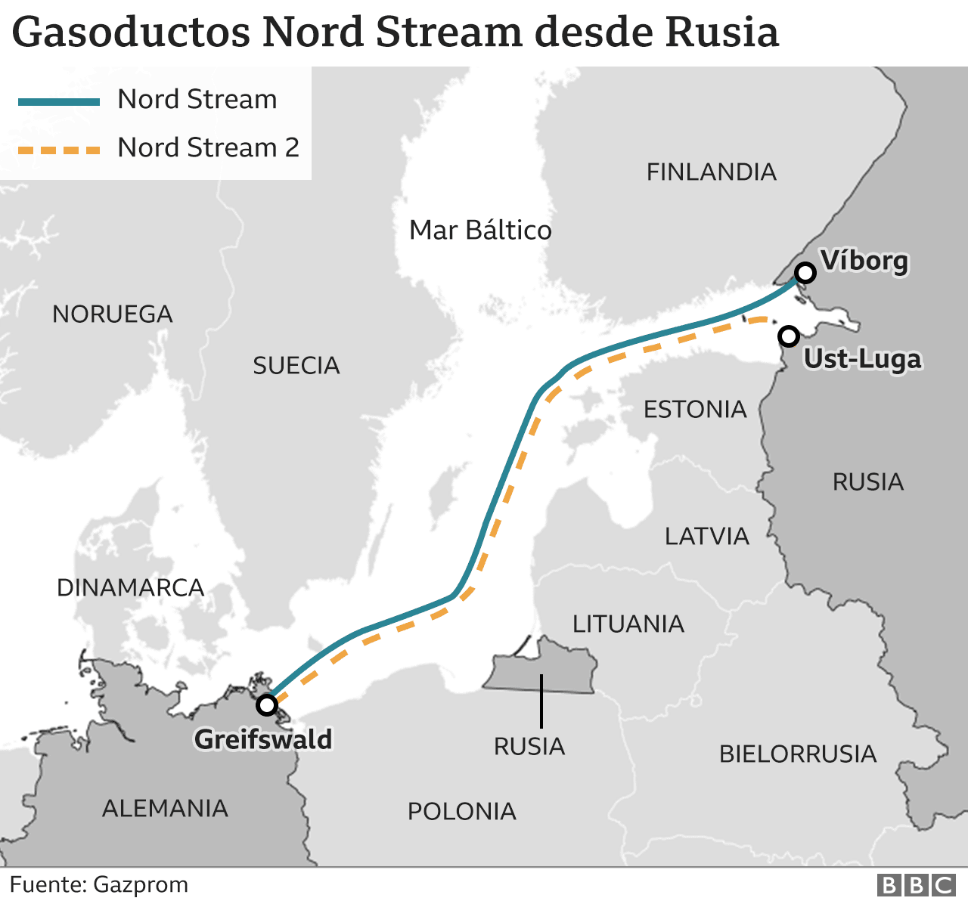
Impacto económico
2021: Petróleo, 35%, Gas 55%, Carbón 50%

Slide 7
Impacto económico
“Wandel durch Handel” ("cambio mediante el comercio")
Nuevos suministros energéticos
Nueva dependencia
Relaciones económicas con sistemas autoritarios
Incremento del precios del gas
Inversiones en combustibles fósiles
Cambios en la transición energética: Mantenimiento de centros nucleares, y de carbón

Slide 8
Impacto en la política de seguridad y defensa
Dependencia de EEUU
Fondo especial de 100.000 millones de euros para modernizar Bundeswehr
De 5000 cascos (01/2022) a 14 Tanques Leopard (01/2023)
sistema de defensa antiaérea Iris
lanzacohetes Mars II.
Tanques antiaéreos tipo Gepard
Vehículos blindados de transporte
…….
Debate entre los socios de la coalición
Rechazo de iniciativas unilaterales
Presión de aliados
Cambio en el desarrollo de la invasión
Bucha
Limitación de capacidad

Slide 9
Impacto en la política exterior
Política exterior basada en valores e intereses
“nuevo” Multilateralismo - basado en valores
Refuerzo actividad económica y diplomática hacia los países del sur global, Brasil, India …
Club internacional del clima
Compromiso a la cooperación al desarrollo
Relación con China
Corte Penal Internacional (CPI)

Slide 10
Conclusiones
Perspectivas domésticas: Conflicto sobre Clima, Energía, Política exterior
Perspectivas externas: Responsabilidad alemana, no liderazgo alemán
Nuevo balance entre Valores e Intereses
Confrontación entre regímenes autoritarios y democracias liberales

